Slide 1



פֹה במגילתה של החסד אבות
מגילת רות

Slide 2

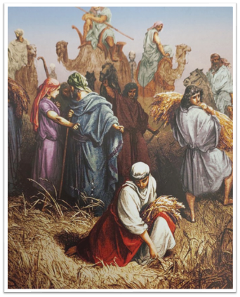
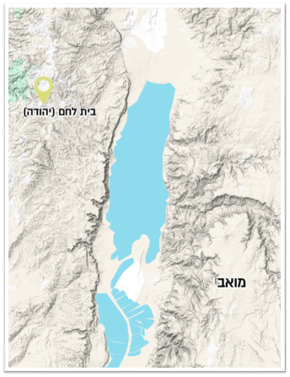

Slide 3
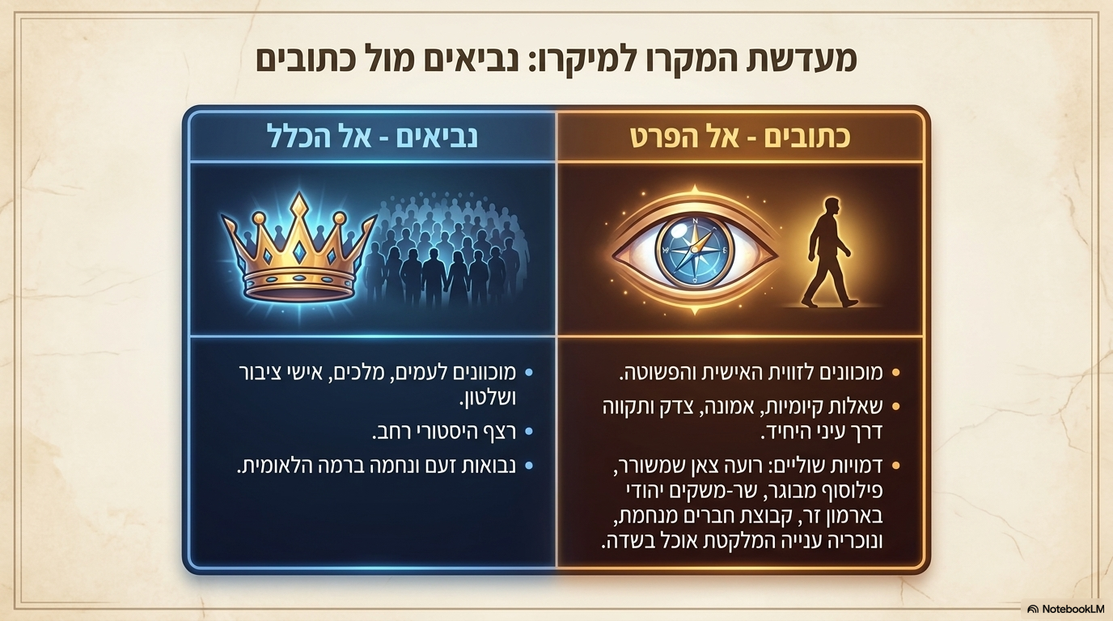

Slide 4
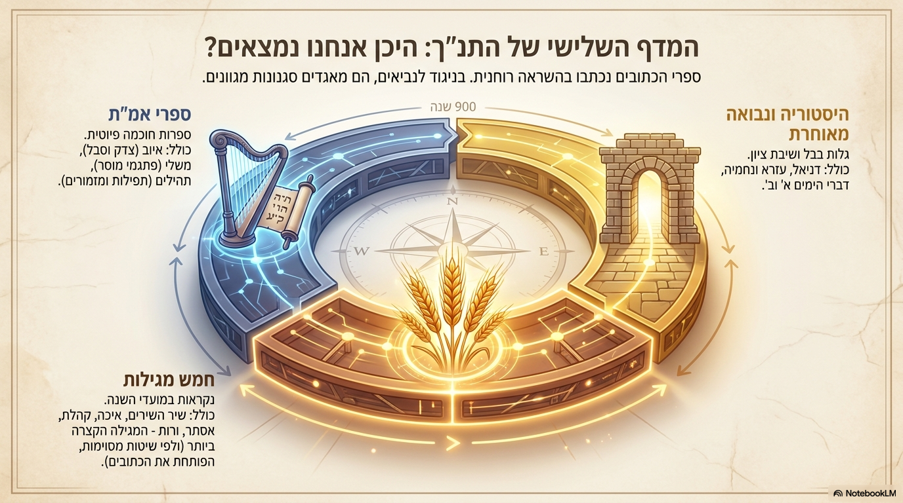

Slide 5
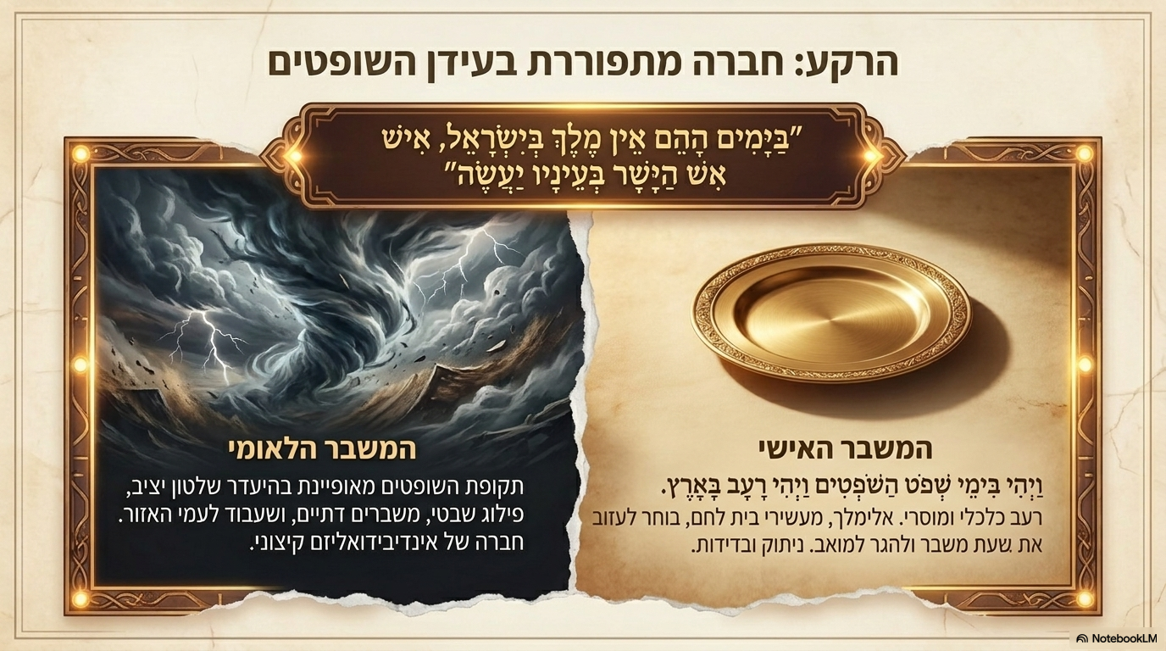

Slide 6
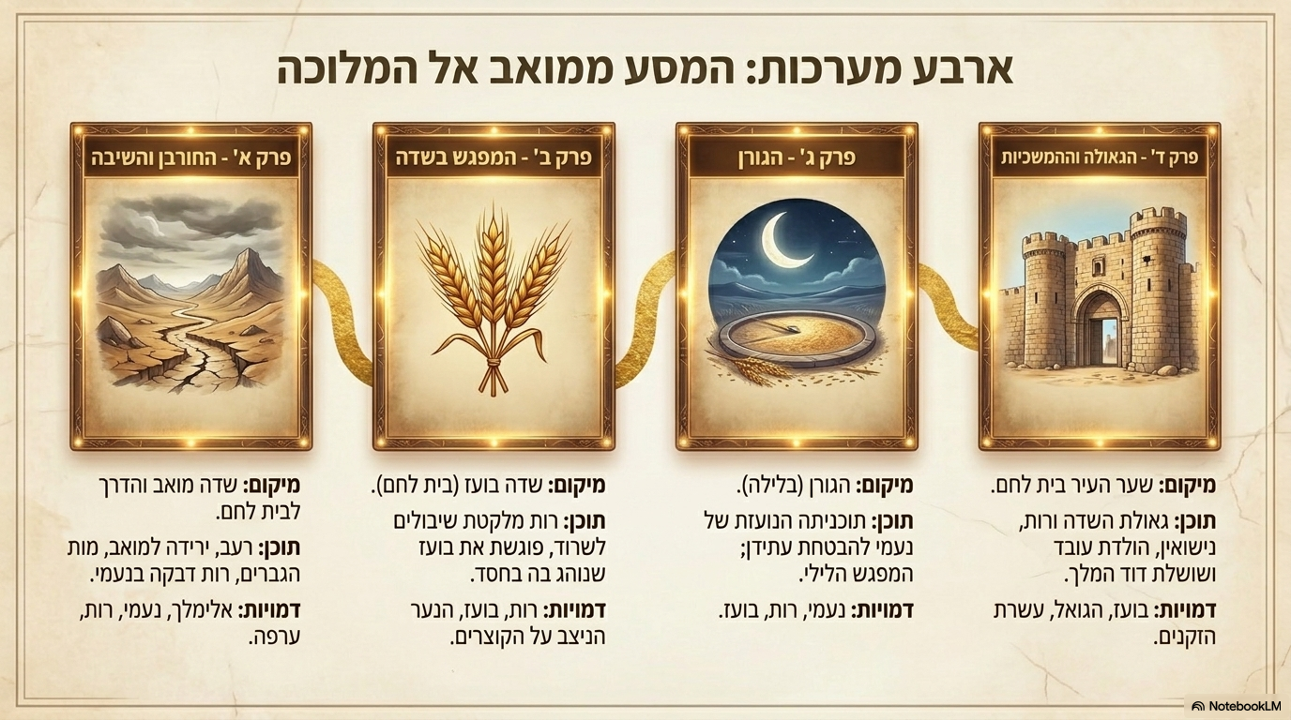


Slide 7
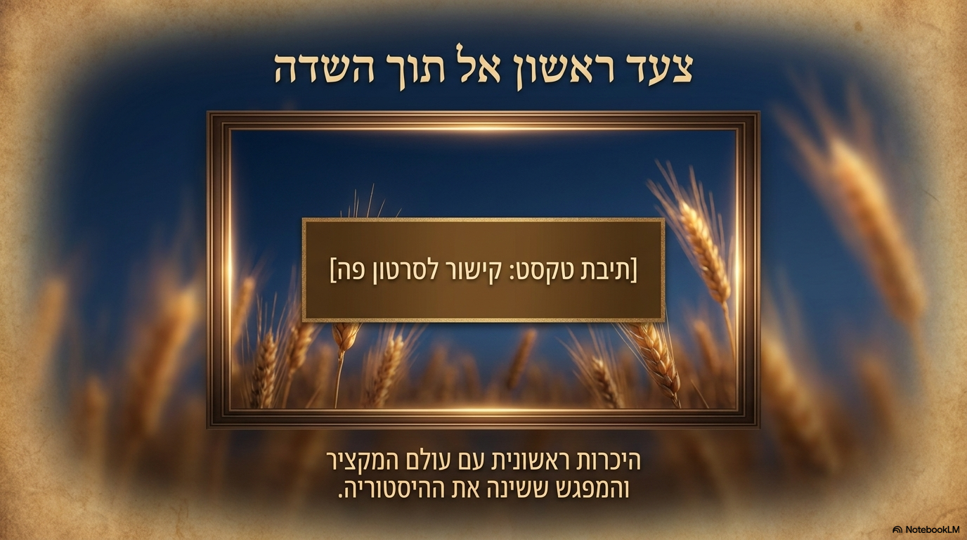
איך הכינו פופקורן בתקופת התנ"ך? 🍿 בטעם של פעם: קלי
ctrl +לחצו על הקישור
כדי לפתוח את הקישור

Slide 8
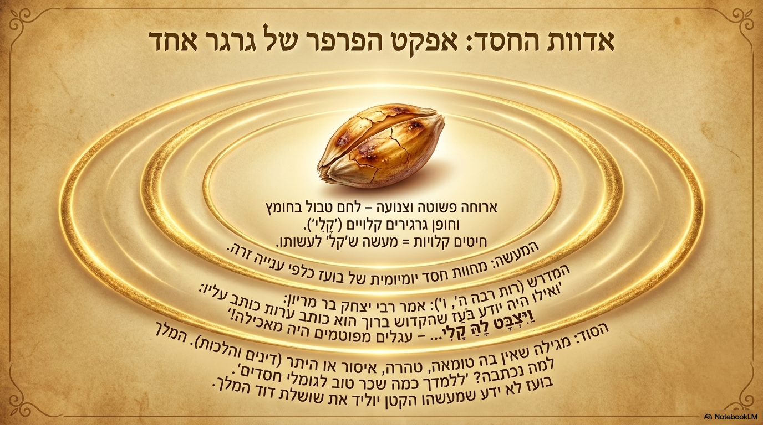

Slide 9
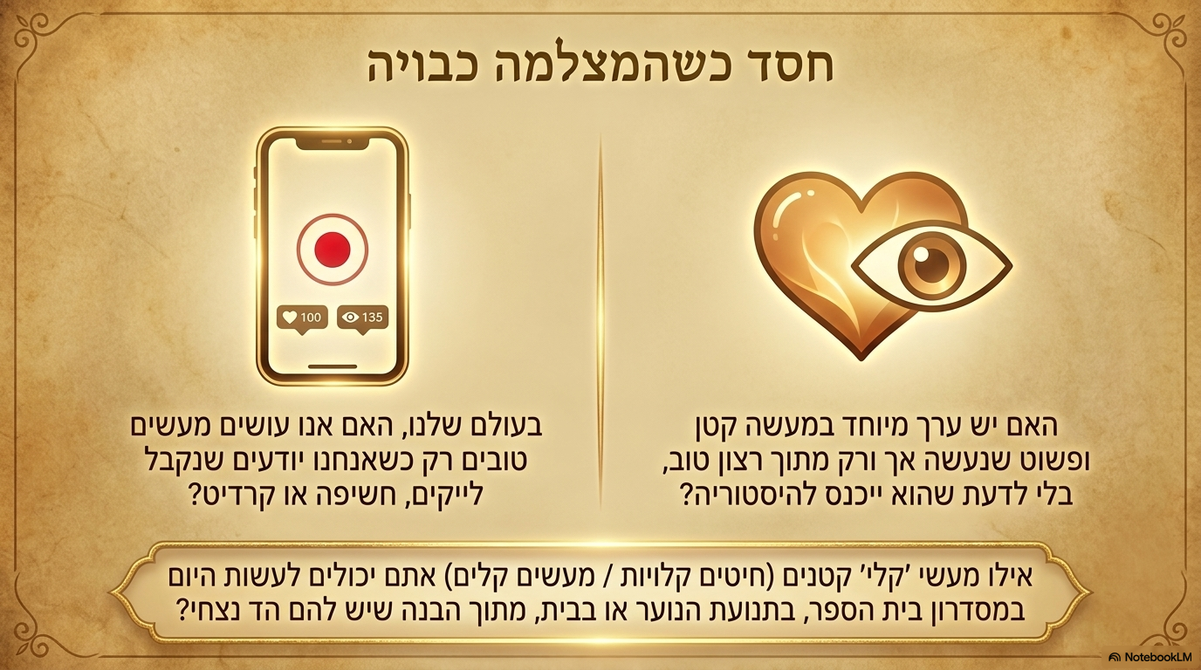

Slide 10
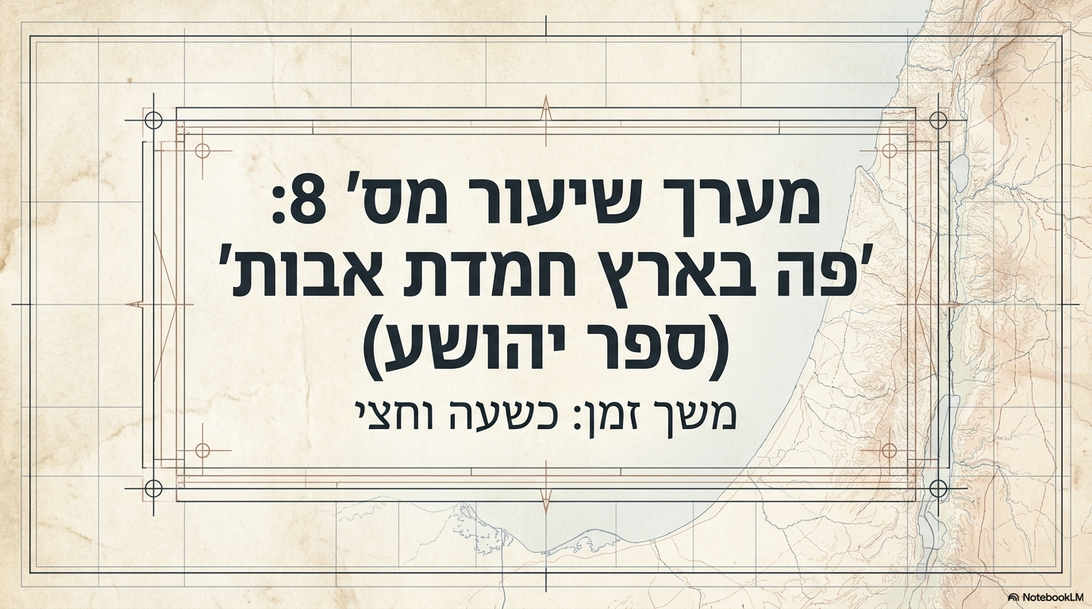
מה הקשר בין מגילת רות, חג שבועות ומתן תורה?
עודד הרוש על מגילת רות, מעשי חסד ויציאה מאזור הנוחות
ctrl +לחצו על הקישור
כדי לפתוח את הקישור

Slide 11
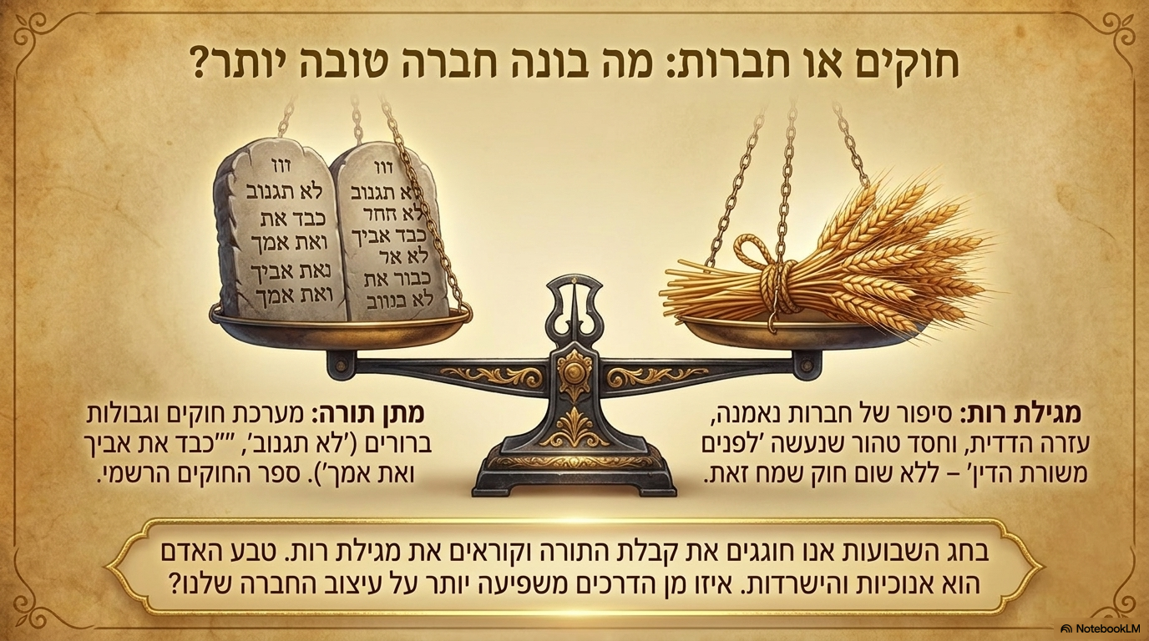

Slide 12
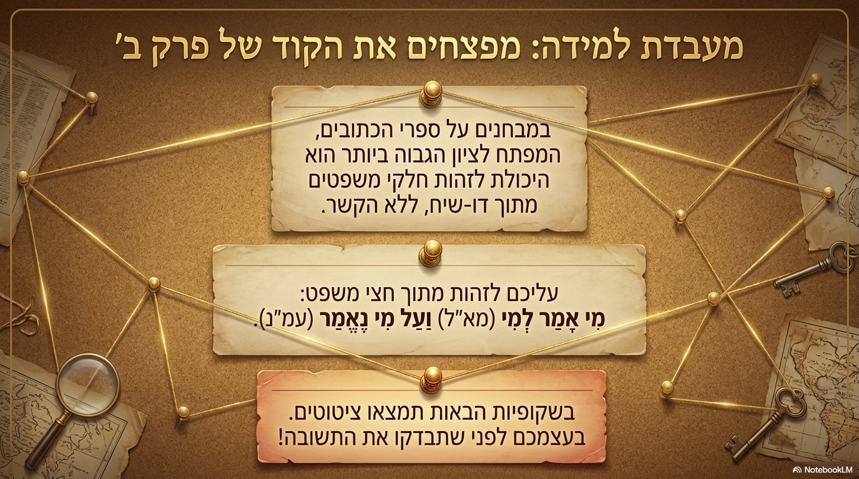
ננסה לפתח את:

Slide 13
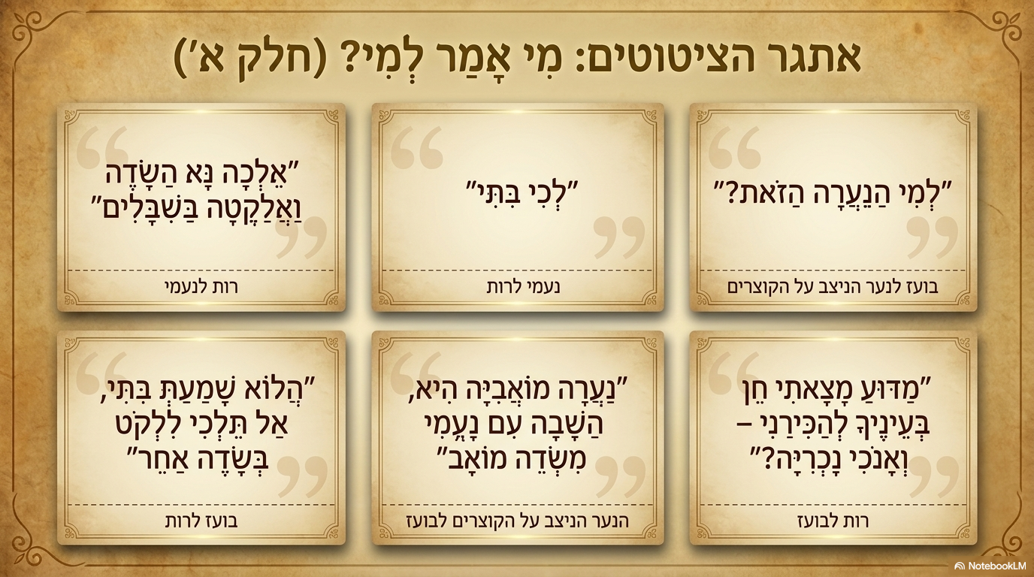
תשובות בשקף הבא

Slide 15
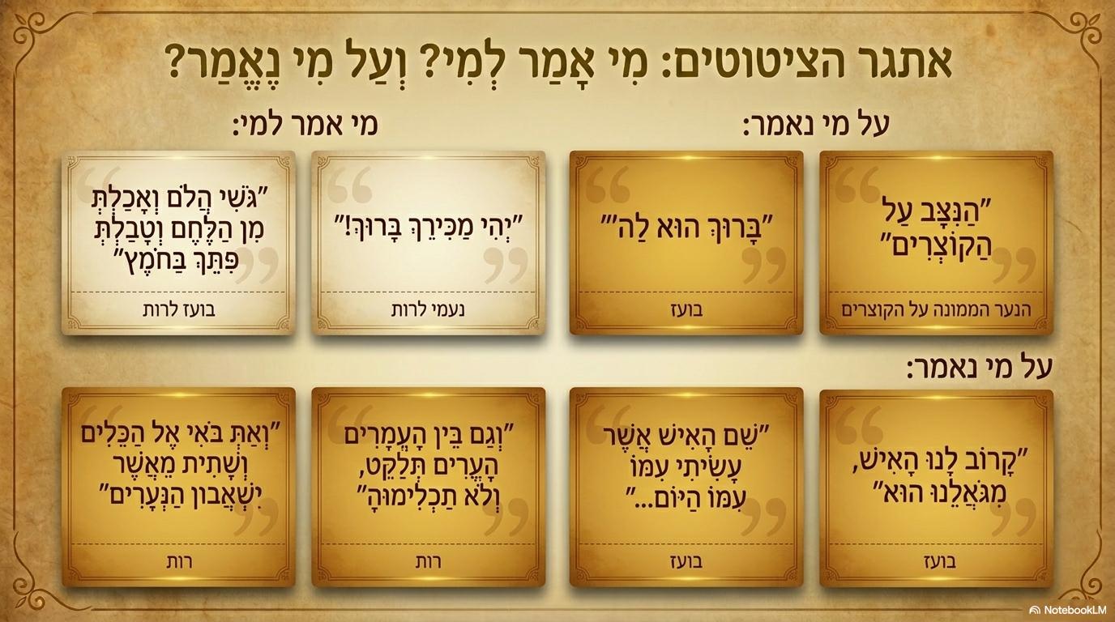
תשובות בשקף הבא

Slide 16
בועז לקוצרים

Slide 17
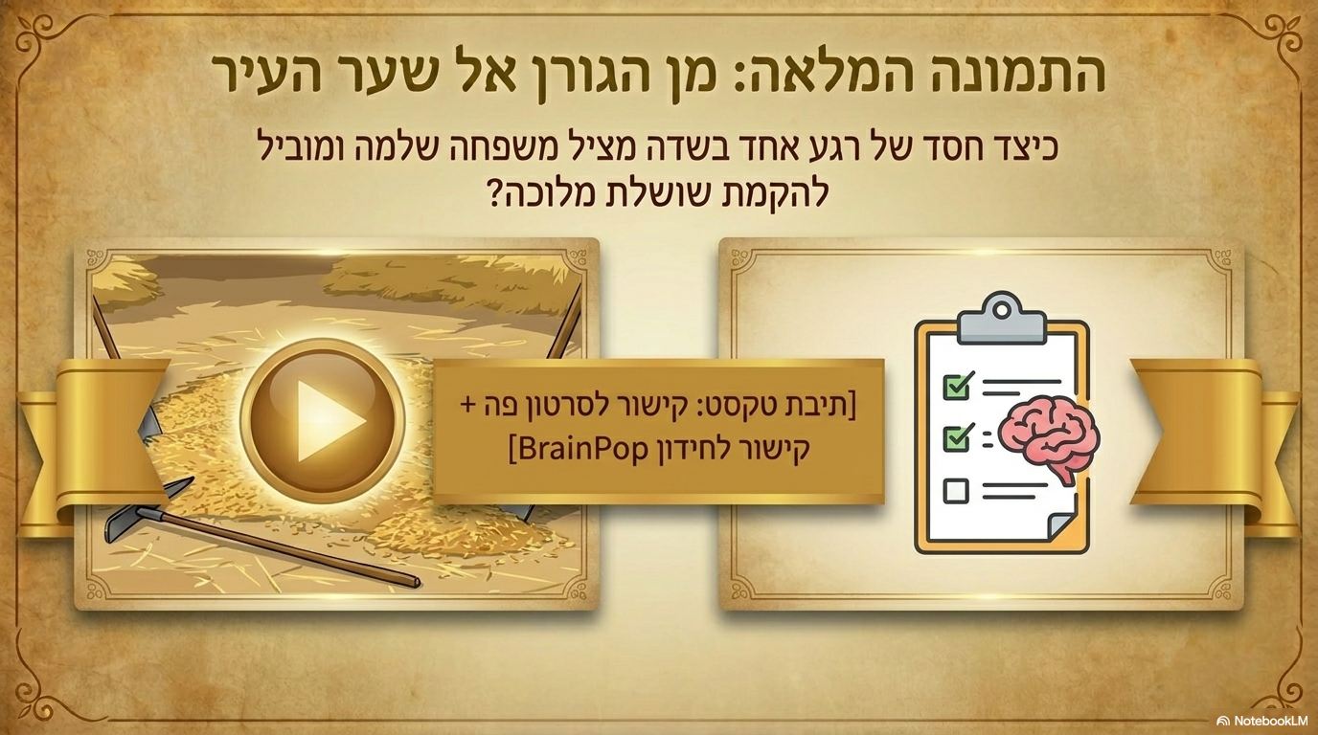
BrainPop - מגילת רות ctrl +לחצו על הקישור
כדי לפתוח את הקישור

Slide 18

(האמנם (את תלכי בשדה ctrl +לחצו על הקישור
כדי לפתוח את הקישור
שאלה לסיום על השיר בשקף הבא

Slide 19
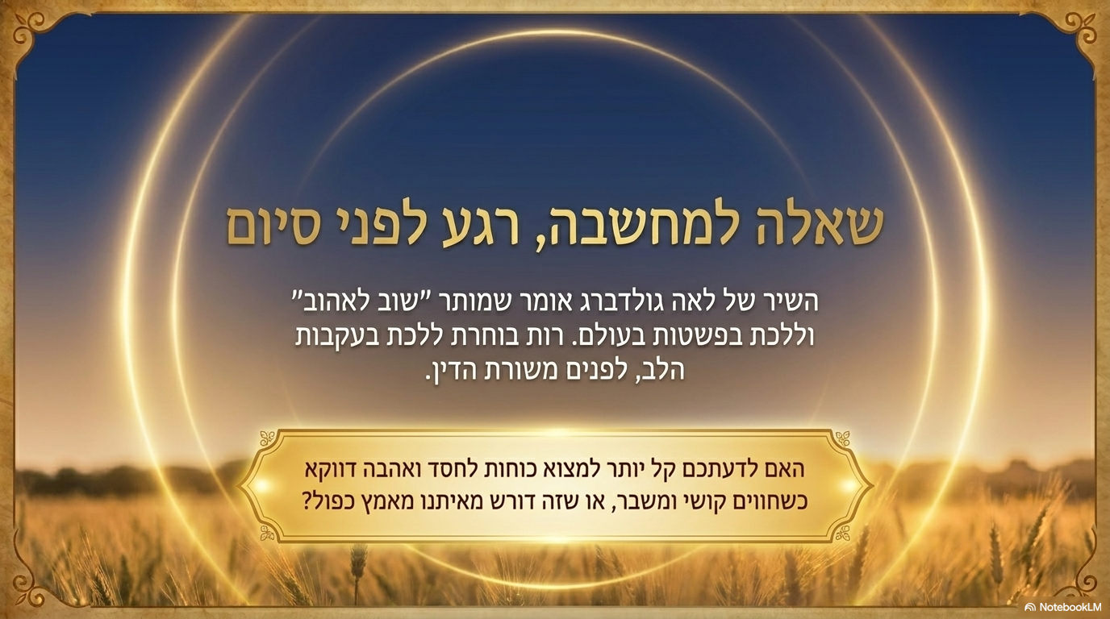

Slide 20


